Slide 1
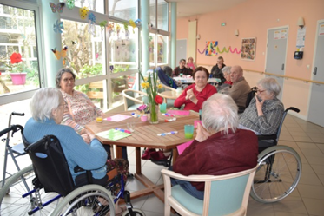
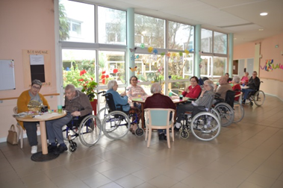
La Vie Quotidienne
à L’Olivier
Mars 2021
Début mars, loto à l’Olivier…tout le monde a pu choisir son petit cadeau.

Slide 2
Cahier de jeux sur le printemps pour s’occuper pendant le confinement en chambre.

Slide 3
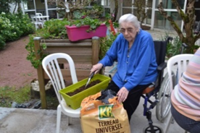
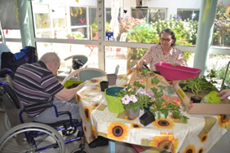
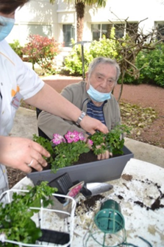
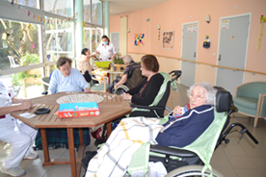
Chacun profite des premiers beaux jours à sa façon… la résidence sera bien fleurie avec toutes les jardinières. Les fraisiers et pieds de framboises n’ont plus qu’à donner pour être dégustés.

Slide 4
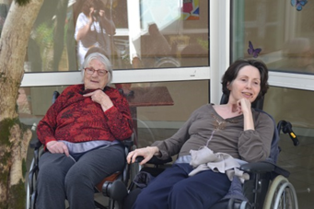
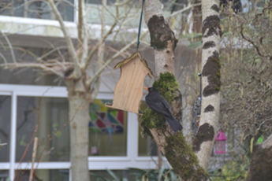

Slide 5
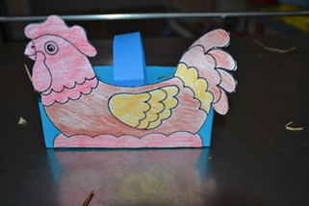
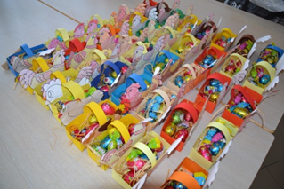
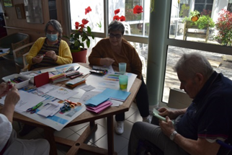
Le dimanche de Pâques, tous les résidents ont pu se régaler grâce à la distribution de chocolats. Petits paniers réalisés par les résidents.

Slide 6
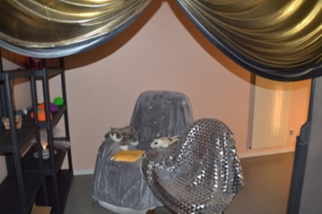
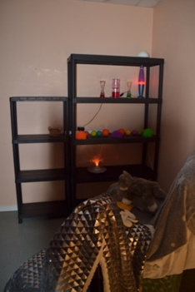
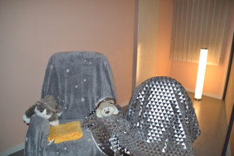
Création d’un espace au rez-de-chaussée de la résidence.
Cet espace permettra de stimuler la mémoire sensorielle en utilisant des outils adaptés, de favoriser l’expression du résident, de passer un moment de détente dans un lieu calme (« type cocon »), d’entretenir la réminiscence par la stimulation des différents sens, et permettre au résident de se réapproprier son corps.

